Slide 1
PB1 и PB2
PB1 - 5х-test библиотека, линеаризованная Cas9
PB2 - 3+2х-test библиотека, линеаризованная Cas9
Такие же библиотеки как A1 и A2 по структуре, но баркоды немного другие. И что то ещё другое. Интересно посмотреть как это скажется на пересечении баркодов между молекулами. Используем вот эти последовательности в качестве анкоров:
anchor_pairs = [
("GGCTGGAAGAGCTACCTAGG", "GCTAGCAACGTAGGAGCGAC"),
("ATAAGCAGAGCTACTAGTGC", "GAATTCTAGCGCCACCATGG"),
("TGGACGAGCTGTACAAGTGA", "ACCTGGTCGATCTTTTTCCC"),
("ATCTTTTCTAAGATCTGCCG", "GAATGCGGGGTCTGACGCTC"),
("AAAGTGCCACCTGGGCATGC","GGTACCGAGAACCGGGCAGG")
]

Slide 2
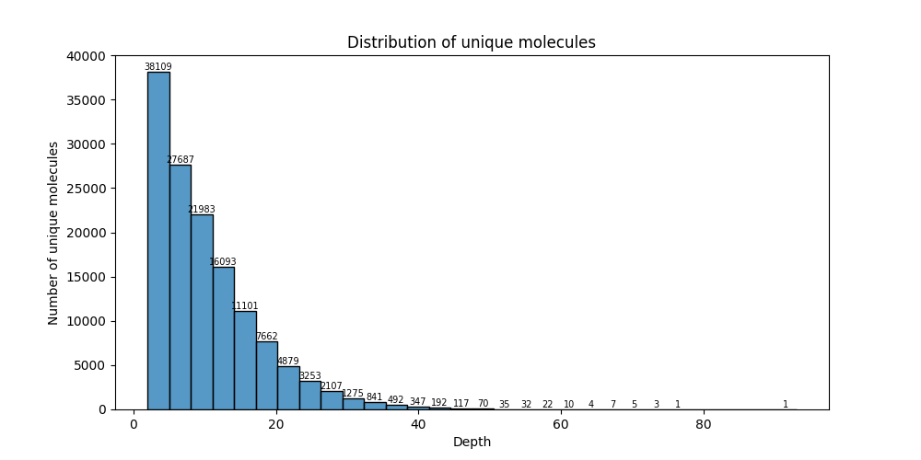
PB1
number of unique molecules in lib PB1: 136328 (depth>1 and merge similar allowing 1 error)

Slide 3
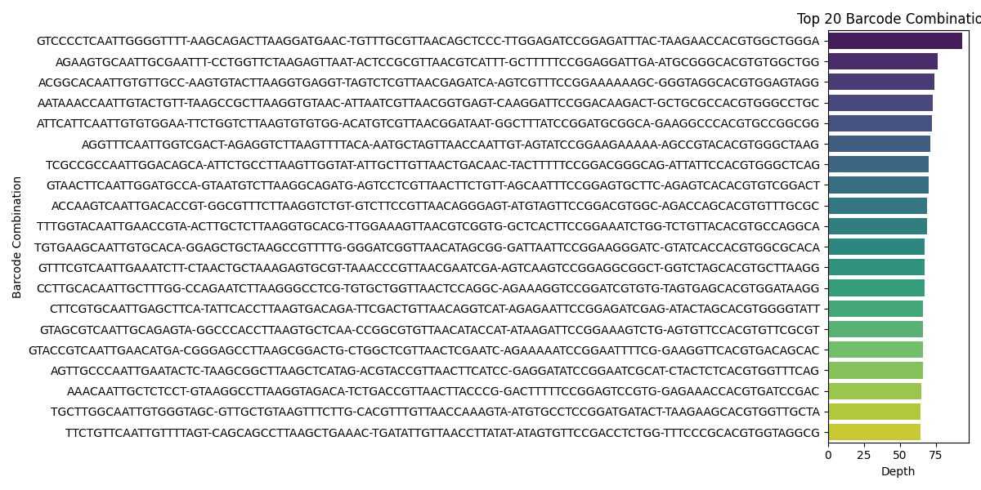
PB1

Slide 4
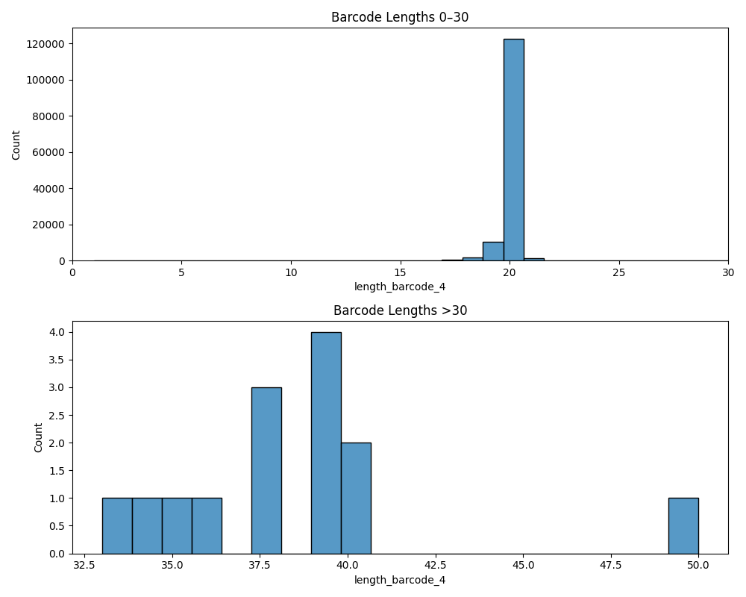
PB1

Slide 5
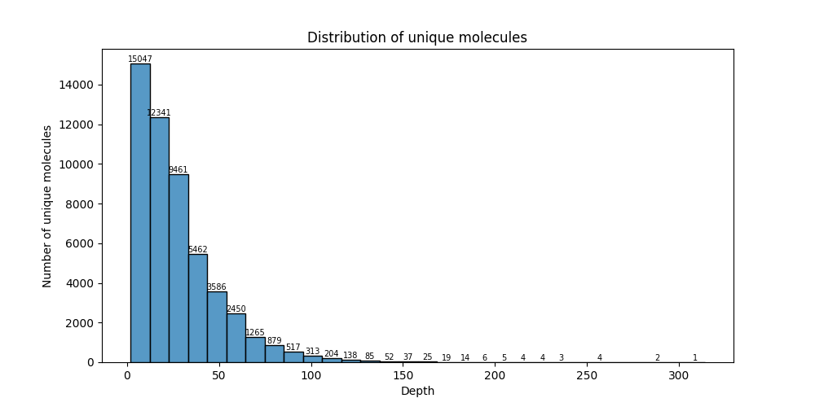
PB2
number of unique molecules in lib PB2: 51924 (depth>1 and merge similar allowing 1 error)

Slide 6
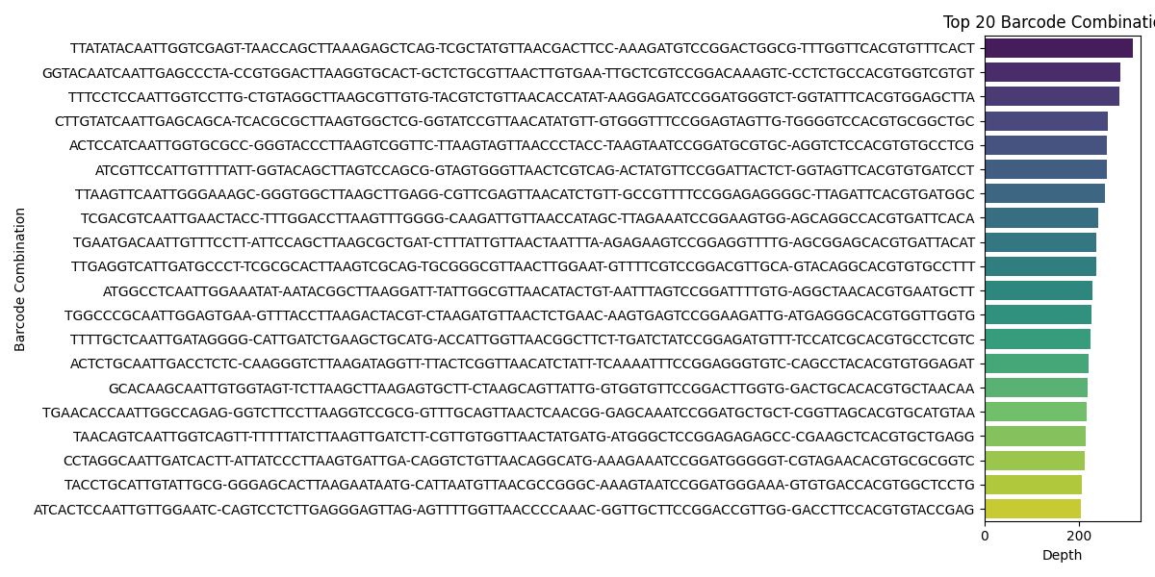
PB2

Slide 7
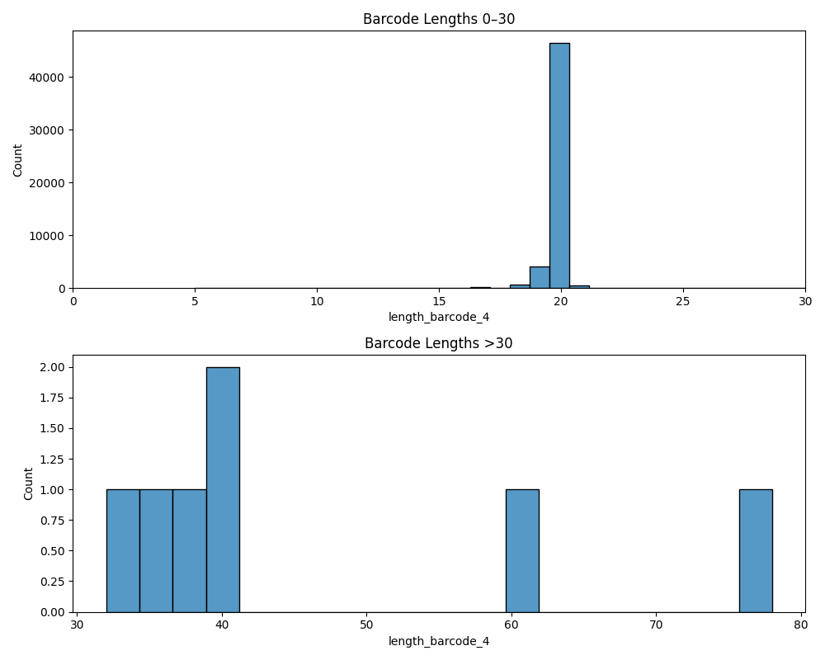
PB2

Slide 8
PB1
PB2
lib | Read depth threshold (>thr) | Number of reads in nonoverlapping molecules | Number of molecules with barcode overlapping | Number of unique nonoverlapping molecules
PB1 | 1 | 1433862 | 1166 | 135162
PB1 | 2 | 1433862 | 1166 (0.86 %) | 135162
PB1 | 3 | 1416167 | 994 | 125963
PB1 | 4 | 1389022 | 848 | 116759
lib | Read depth threshold (>thr) | Number of reads in nonoverlapping molecules | Number of molecules with barcode overlapping | Number of unique nonoverlapping molecules
PB2 | 1 | 1412368 | 407 | 51517
PB2 | 2 | 1412368 | 407 (0.8 %) | 51517
PB2 | 3 | 1410177 | 367 | 50243
PB2 | 4 | 1406770 | 349 | 49062
Pairs with 4 same barcodes | Pairs with 3 same barcodes | Pairs with 2 same barcodes | Pairs with 1 same barcode
0 | 54 | 5 | 2195
0 | 54 | 5 | 2195
0 | 32 | 4 | 1923
0 | 16 | 3 | 1767
Pairs with 4 same barcodes | Pairs with 3 same barcodes | Pairs with 2 same barcodes | Pairs with 1 same barcode
0 | 85 | 13 | 932
0 | 85 | 13 | 932
0 | 75 | 9 | 890
0 | 69 | 8 | 820

Slide 9
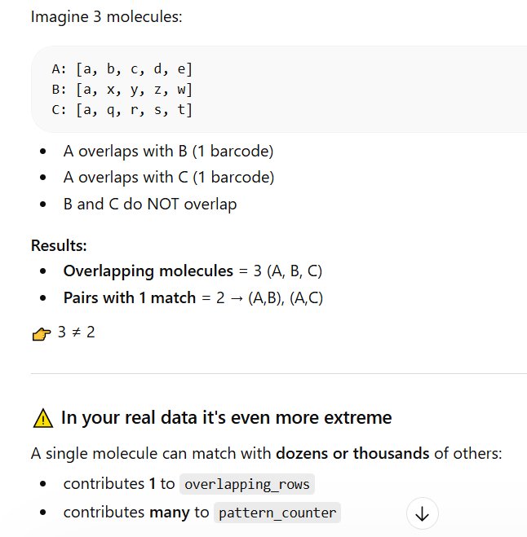
Почему Number of molecules with barcode overlapping != sum(pairs with n barcodes)

Slide 10
Какие баркоды чаще всего участвуют в гибридных молекулах
lib | Read depth threshold (>thr) | Pairs with same bc1 | Pairs with same bc2 | Pairs with same bc3 | Pairs with same bc4 | Pairs with same bc5
PB1 | 1 | 504 | 163 | 1178 | 302 | 220
PB1 | 2 | 504 | 163 | 1178 | 302 | 220
PB1 | 3 | 422 | 142 | 1065 | 252 | 146
PB1 | 4 | 386 | 96 | 1003 | 208 | 128
Мы считаем пары, совпадающие по конкретной позиции
А не:
пары, совпадающие только по этой позиции
То есть:
если пара совпадает по 3 баркодам → она попадёт в bc1, bc2, bc3
lib | Read depth threshold (>thr) | Pairs with same bc1 | Pairs with same bc2 | Pairs with same bc3 | Pairs with same bc4 | Pairs with same bc5
PB2 | 1 | 739 | 76 | 232 | 108 | 58
PB2 | 2 | 739 | 76 | 232 | 108 | 58
PB2 | 3 | 693 | 68 | 222 | 95 | 55
PB2 | 4 | 621 | 62 | 216 | 90 | 54

Slide 11
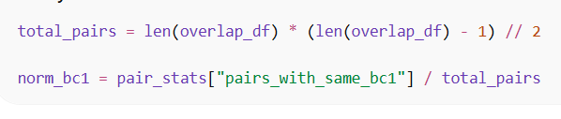
Попробуем нормализовать, чтобы сравнить PB1 и PB2 между собой.
pairs_with_same_bc1_norm | pairs_with_same_bc2_norm | pairs_with_same_bc3_norm | pairs_with_same_bc4_norm | pairs_with_same_bc5_norm
0.0007420549326776552 | 0.00023998998814773372 | 0.001734406172012456 | 0.000444644027120341 | 0.00032391286743865903
pairs_with_same_bc1_norm | pairs_with_same_bc2_norm | pairs_with_same_bc3_norm | pairs_with_same_bc4_norm | pairs_with_same_bc5_norm
0.00894445722031929 | 0.0009198629888285061 | 0.002808002808002808 | 0.0013071737209668245 | 0.000702000702000702

